Slide 1

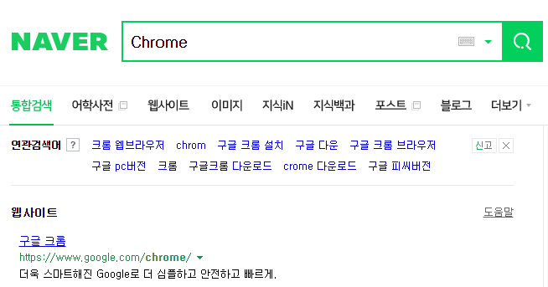
D-book 학습 동영상 보기– 기본 설정
Chrome 설치하기 – 컴퓨터에 Chrome (크롬)이 설치되어 있지 않은 경우
1. 네이버나 다음에서 Chrome(크롬)을 검색한 후 구글 크롬 홈페이지로 들어갑니다.

Slide 2
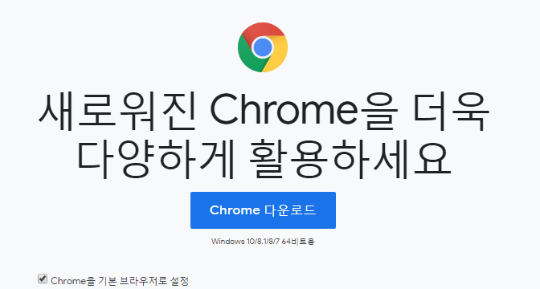
D-book 학습 동영상 보기– 기본 설정
Chrome 설치하기 – 컴퓨터에 Chrome (크롬)이 설치되어 있지 않은 경우
2. Chrome 다운로드 버튼을 눌러 Chrome (크롬)을 설치 합니다.
Chrome을 기본 브라우저로 설정도 클릭합니다.

Slide 3
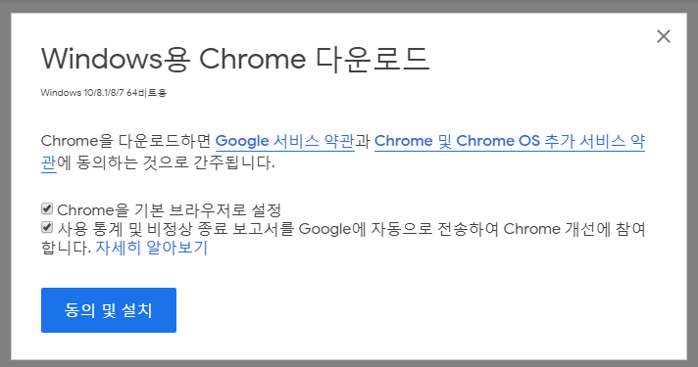
D-book 학습 동영상 보기– 기본 설정
Chrome 설치하기 – 컴퓨터에 Chrome (크롬)이 설치되어 있지 않은 경우
3. Chrome (크롬)을 설치합니다.

Slide 4

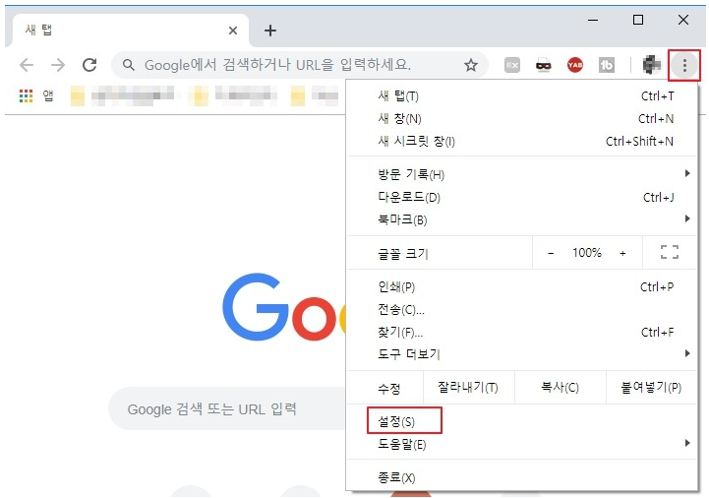
D-book 학습 동영상 보기– 기본 설정
Chrome 기본 설정으로 변경하기 – Chrome (크롬)이 기본 브라우저가 아닐 경우
1. 크롬 설정을 들어갑니다.
- 크롬을 켭니다. 아래 그림과 같이 오른쪽 버튼을 클릭하여 설정에 들어갑니다.

Slide 5
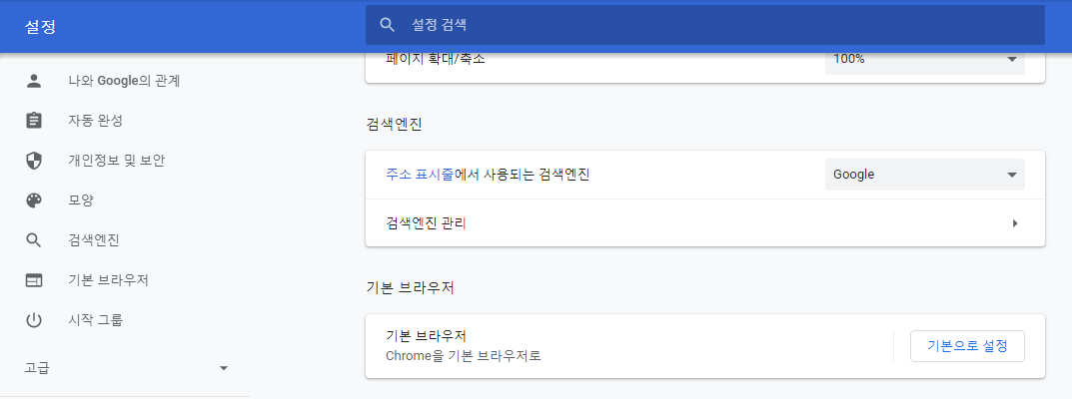
D-book 학습 동영상 보기– 기본 설정
Chrome 기본 설정으로 변경하기 – Chrome (크롬)이 기본 브라우저가 아닐 경우
2. 설정 클릭 후 아래로 내려가시면 [기본 브라우저]란이 있습니다. [기본으로 설정] 버튼을 클릭합니다.

Slide 6
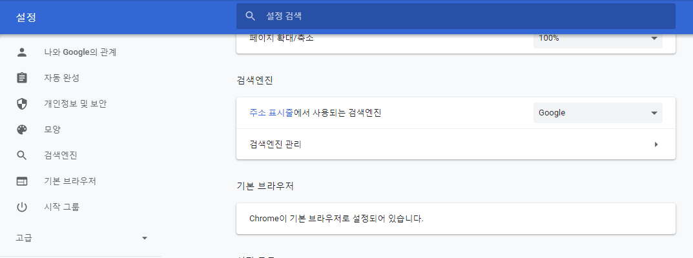
D-book 학습 동영상 보기– 기본 설정
Chrome 기본 설정으로 변경하기 – Chrome (크롬)이 기본 브라우저가 아닐 경우
3. 버튼 클릭 후 그림과 같이 [Chrome이 기본 브라우저로 설정되어 있습니다]로 변경되었습니다. 이후 링크 주소 클릭했을 때 크롬 브라우저가 사용됩니다.

Slide 7

D-book 학습 동영상 보기– 기본 설정
유튜브 광고 제거하기 – 학습 영상 재생시 광고가 나오지 않게 설정
1. Chrome (크롬) 설정을 들어갑니다.
- Chrome (크롬)을 켭니다. 아래 그림과 같이 오른쪽 버튼을 클릭하여 설정에 들어갑니다.

Slide 8
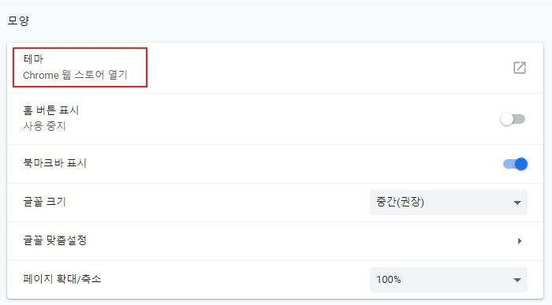
D-book 학습 동영상 보기– 기본 설정
유튜브 광고 제거하기 – 학습 영상 재생시 광고가 나오지 않게 설정
2. Chrome 웹 스토어에 들어갑니다.
- 설정 창에서 아래로 내려간 다음 모양 > 테마를 클릭합니다.

Slide 9
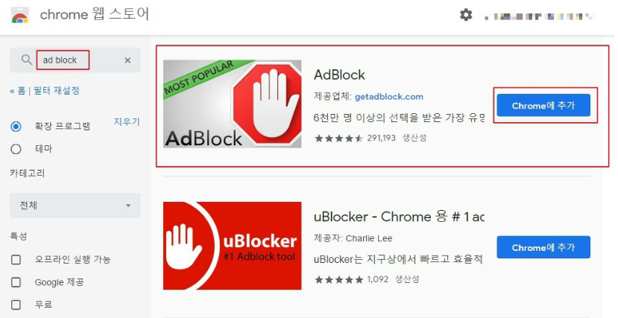
D-book 학습 동영상 보기– 기본 설정
유튜브 광고 제거하기 – 학습 영상 재생시 광고가 나오지 않게 설정
3. chrome 웹 스토어 왼쪽 검색창에 ad block 을 검색한 후 오른쪽에 AdBlock이 뜨면
Chrome에 추가 버튼을 클릭합니다.

Slide 10
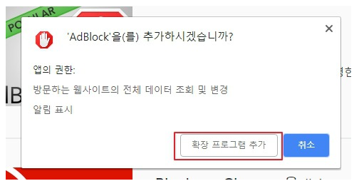
D-book 학습 동영상 보기– 기본 설정
유튜브 광고 제거하기 – 학습 영상 재생시 광고가 나오지 않게 설정
4. 팝업창이 뜨면 확장 프로그램 추가 버튼을 클릭합니다. 자율 후원 시스템 창이 뜨지만 결제하지 않고 그냥 끄시면 됩니다.

Slide 11
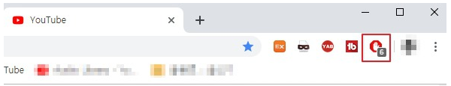
D-book 학습 동영상 보기– 기본 설정
유튜브 광고 제거하기 – 학습 영상 재생시 광고가 나오지 않게 설정
5. 크롬을 껐다 켭니다. 크롬 우측 상단에 ad block 아이콘이 생성된 것을 확인 할 수 있습니다.

